Slide 1


TRƯỜNG THCS LONG BIÊN
BÀI GIẢNG ĐIỆN TỬ MÔN TOÁN 7
TIẾT 32. TRƯƠNG HỢP BẰNG NHAU THỨ HAI
CỦA TAM GIÁC
Giáo viên: Đào Thị Thu
Tổ: Tự nhiên

Slide 2
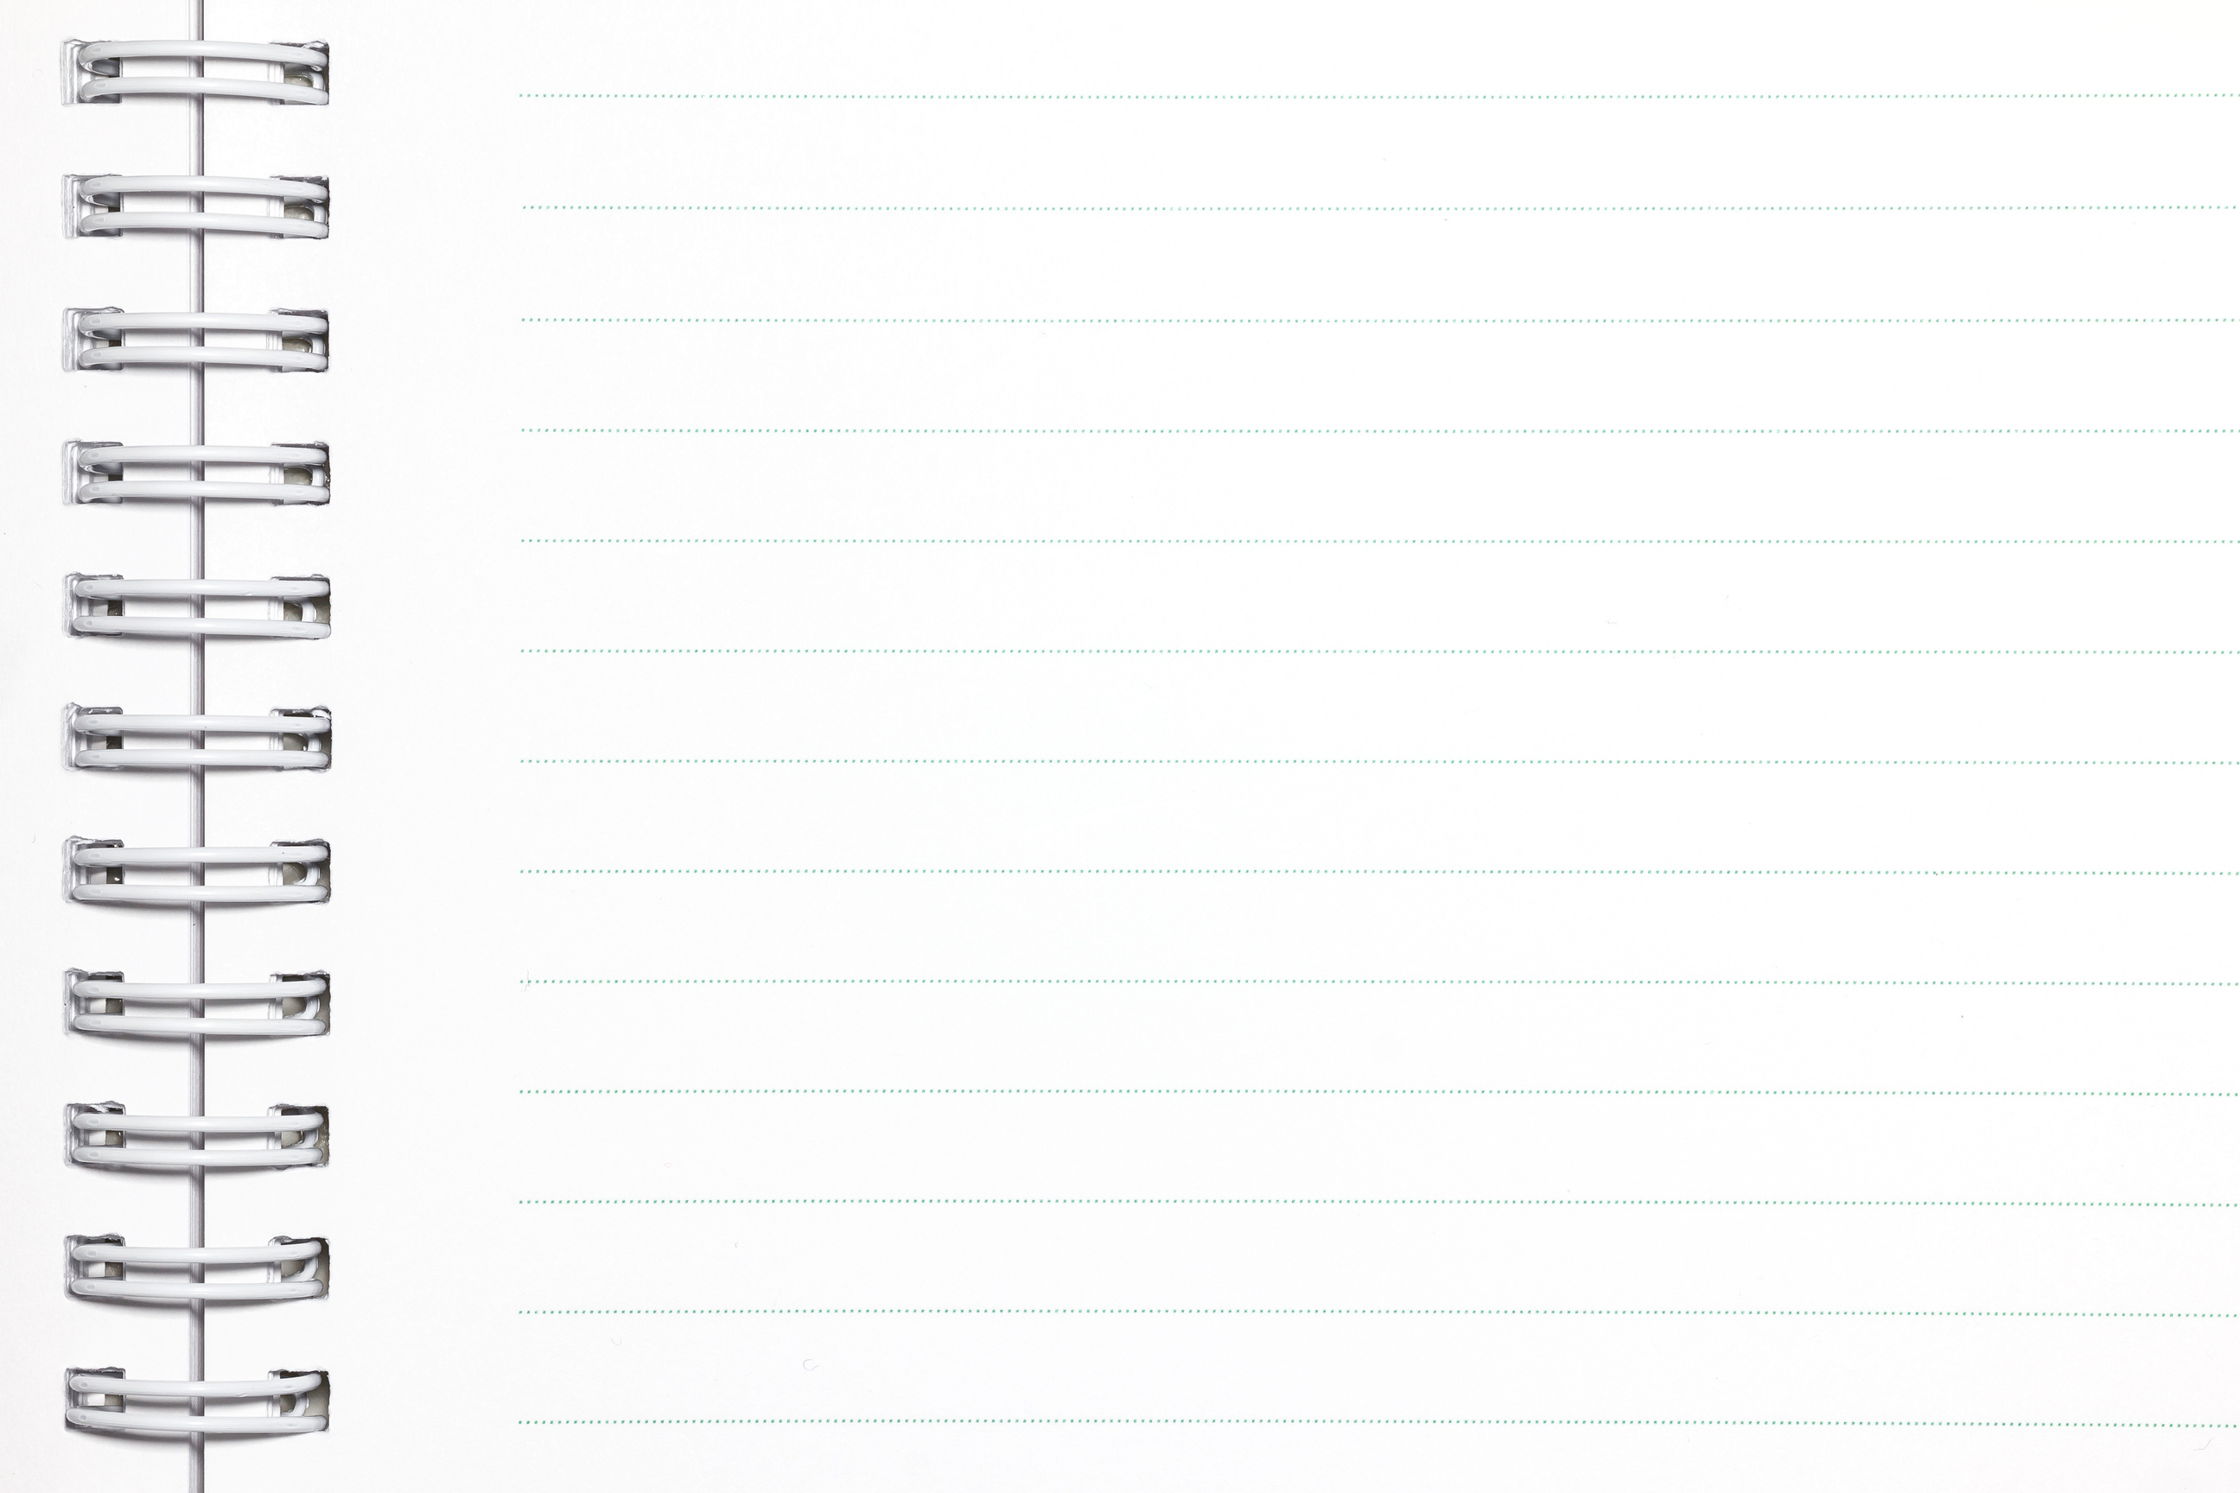


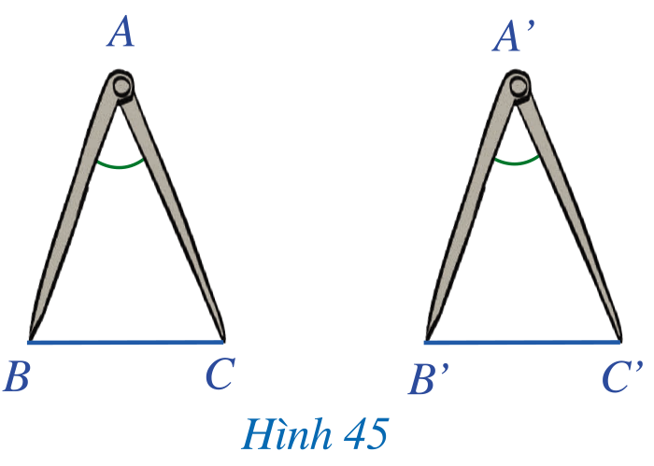
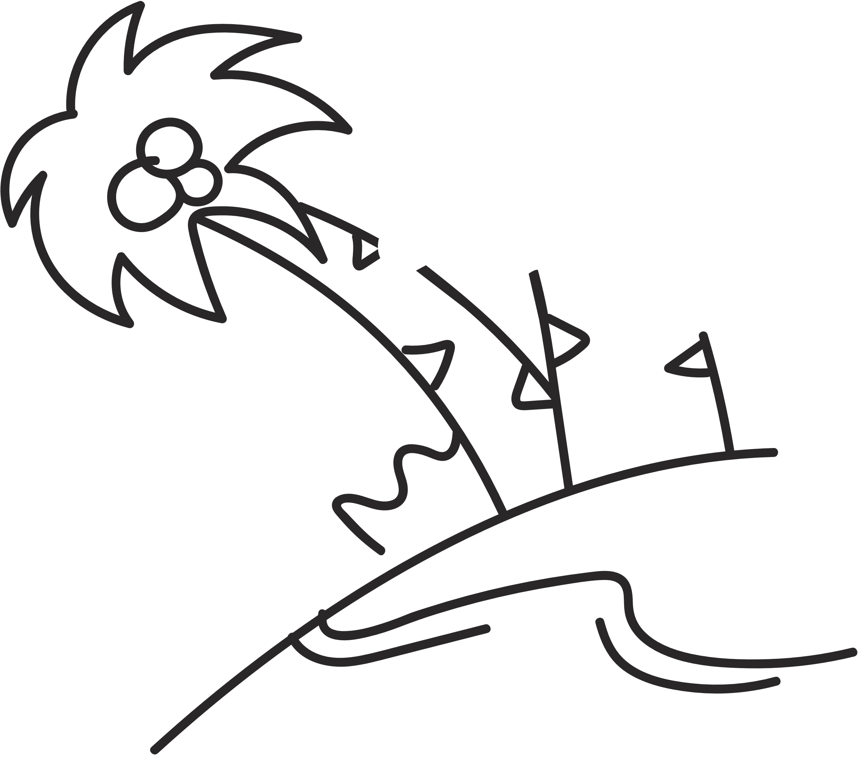
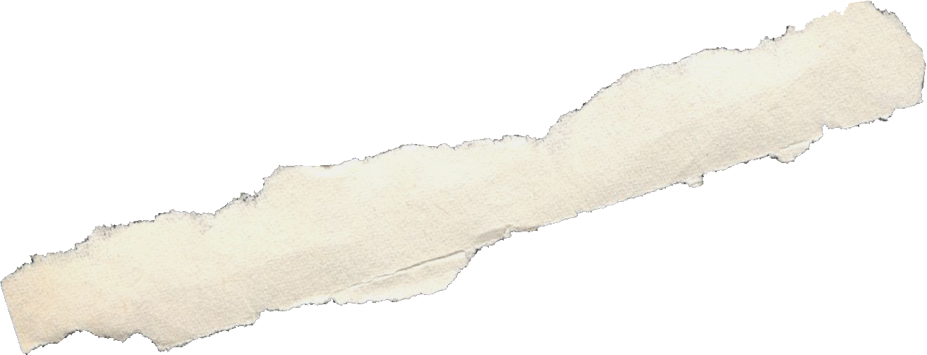

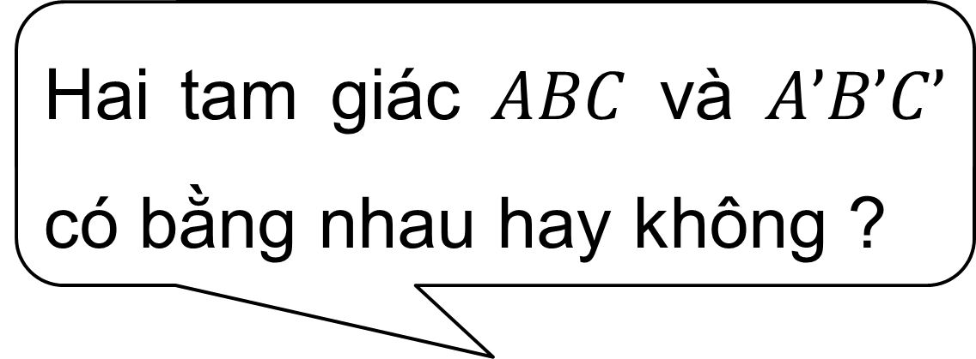
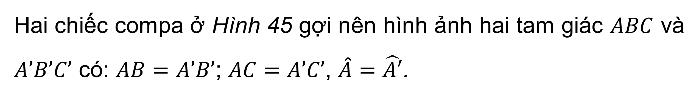
KHỞI ĐỘNG
Hai chiếc compa ở Hình 45 gợi nên hình ảnh hai tam giác $ABC$ và $A’B’C’$ có: $AB=A’B’$; $AC=A’C’$, $\hat{A}=\hat{A′}$.
Hai tam giác $ABC$ và $A’B’C’$ có bằng nhau hay không ?

Slide 3


BÀI 5: TRƯỜNG HỢP BẰNG NHAU THỨ HAI CỦA TAM GIÁC: CẠNH – GÓC – CẠNH

Slide 4
NỘI DUNG BÀI HỌC
01
02
Trường hợp bằng nhau cạnh – góc – cạnh
Áp dụng vào trường hợp bằng nhau về hai cạnh góc vuông của tam giác vuông

Slide 5

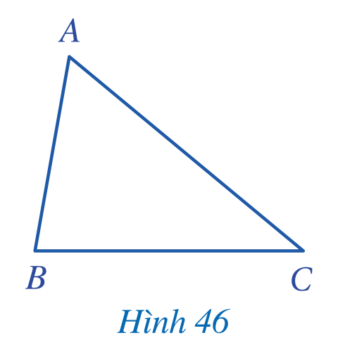

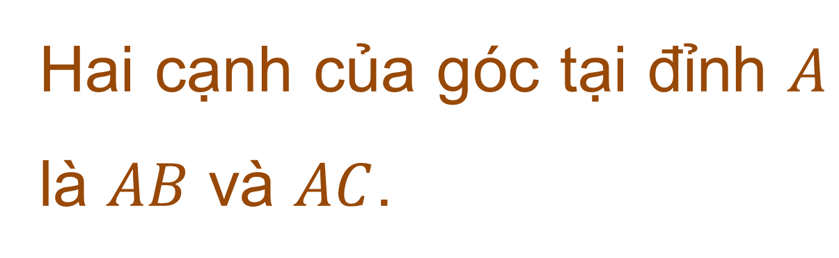
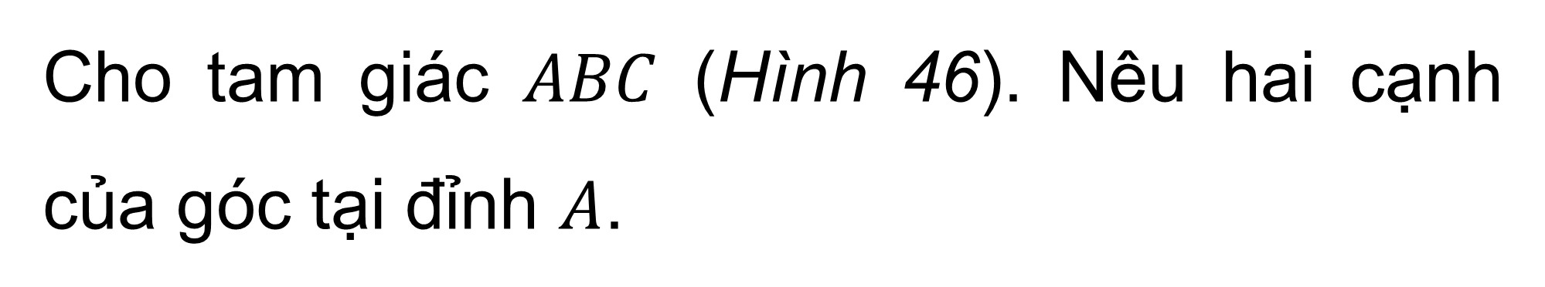
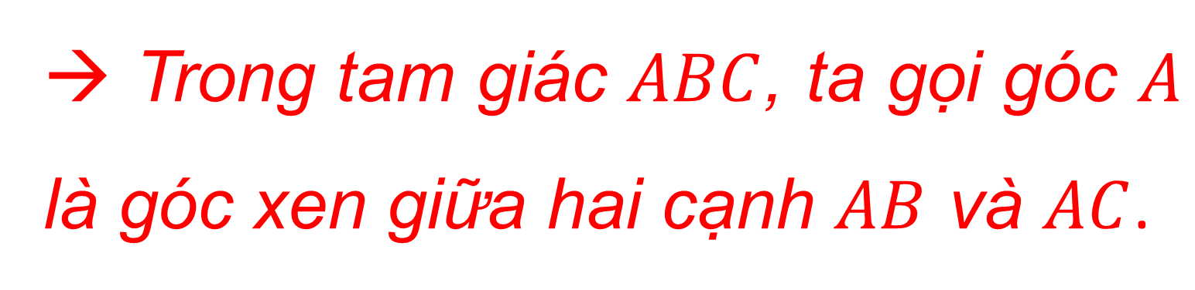
I. TRƯỜNG HỢP BẰNG NHAU CẠNH – GÓC – CẠNH
Cho tam giác $ABC$ (Hình 46). Nêu hai cạnh của góc tại đỉnh $A$.
HĐ1
Hai cạnh của góc tại đỉnh $A$ là $AB$ và $AC$.
→ Trong tam giác $ABC$, ta gọi góc $A$ là góc xen giữa hai cạnh $AB$ và $AC$.

Slide 6
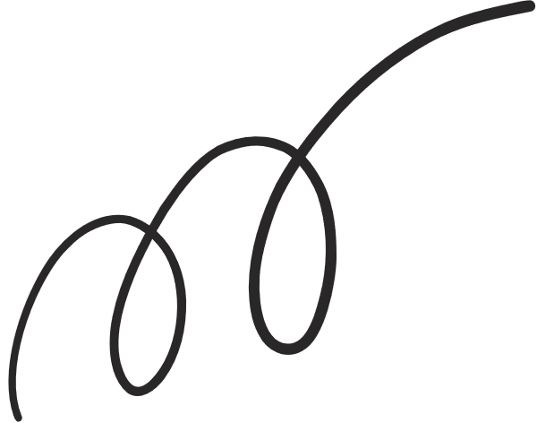
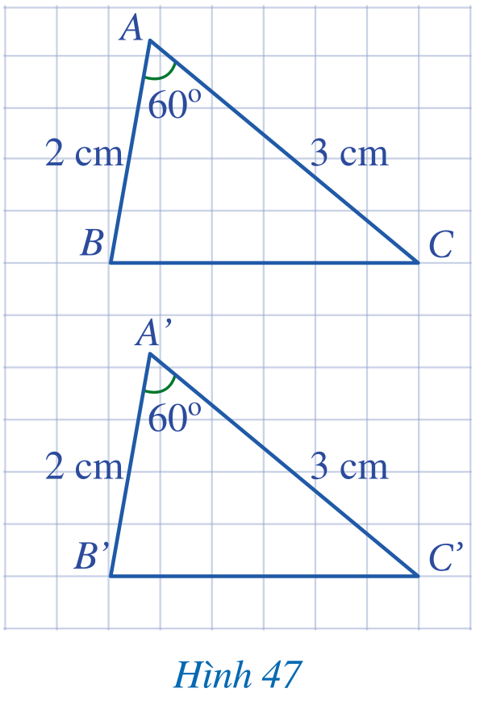


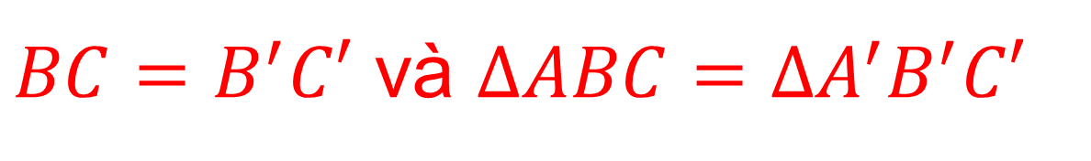
HĐ2
Cho hai tam giác $ABC$ và $A’B’C’$ (Hình 47) có: $AB=A’B’=2cm$, $\hat{A}=\hat{A′}=60°$, $AC=A’C’=3cm$. Bằng cách đếm số ô vuông, hãy so sánh $BC$ và $B’C’$. Từ đó có thể kết luận được hai tam giác $ABC$ và $A’B’C’$ bằng nhau hay không?
$BC=B^{′}C′$ và $∆ABC=∆A^{′}B^{′}C′$

Slide 7
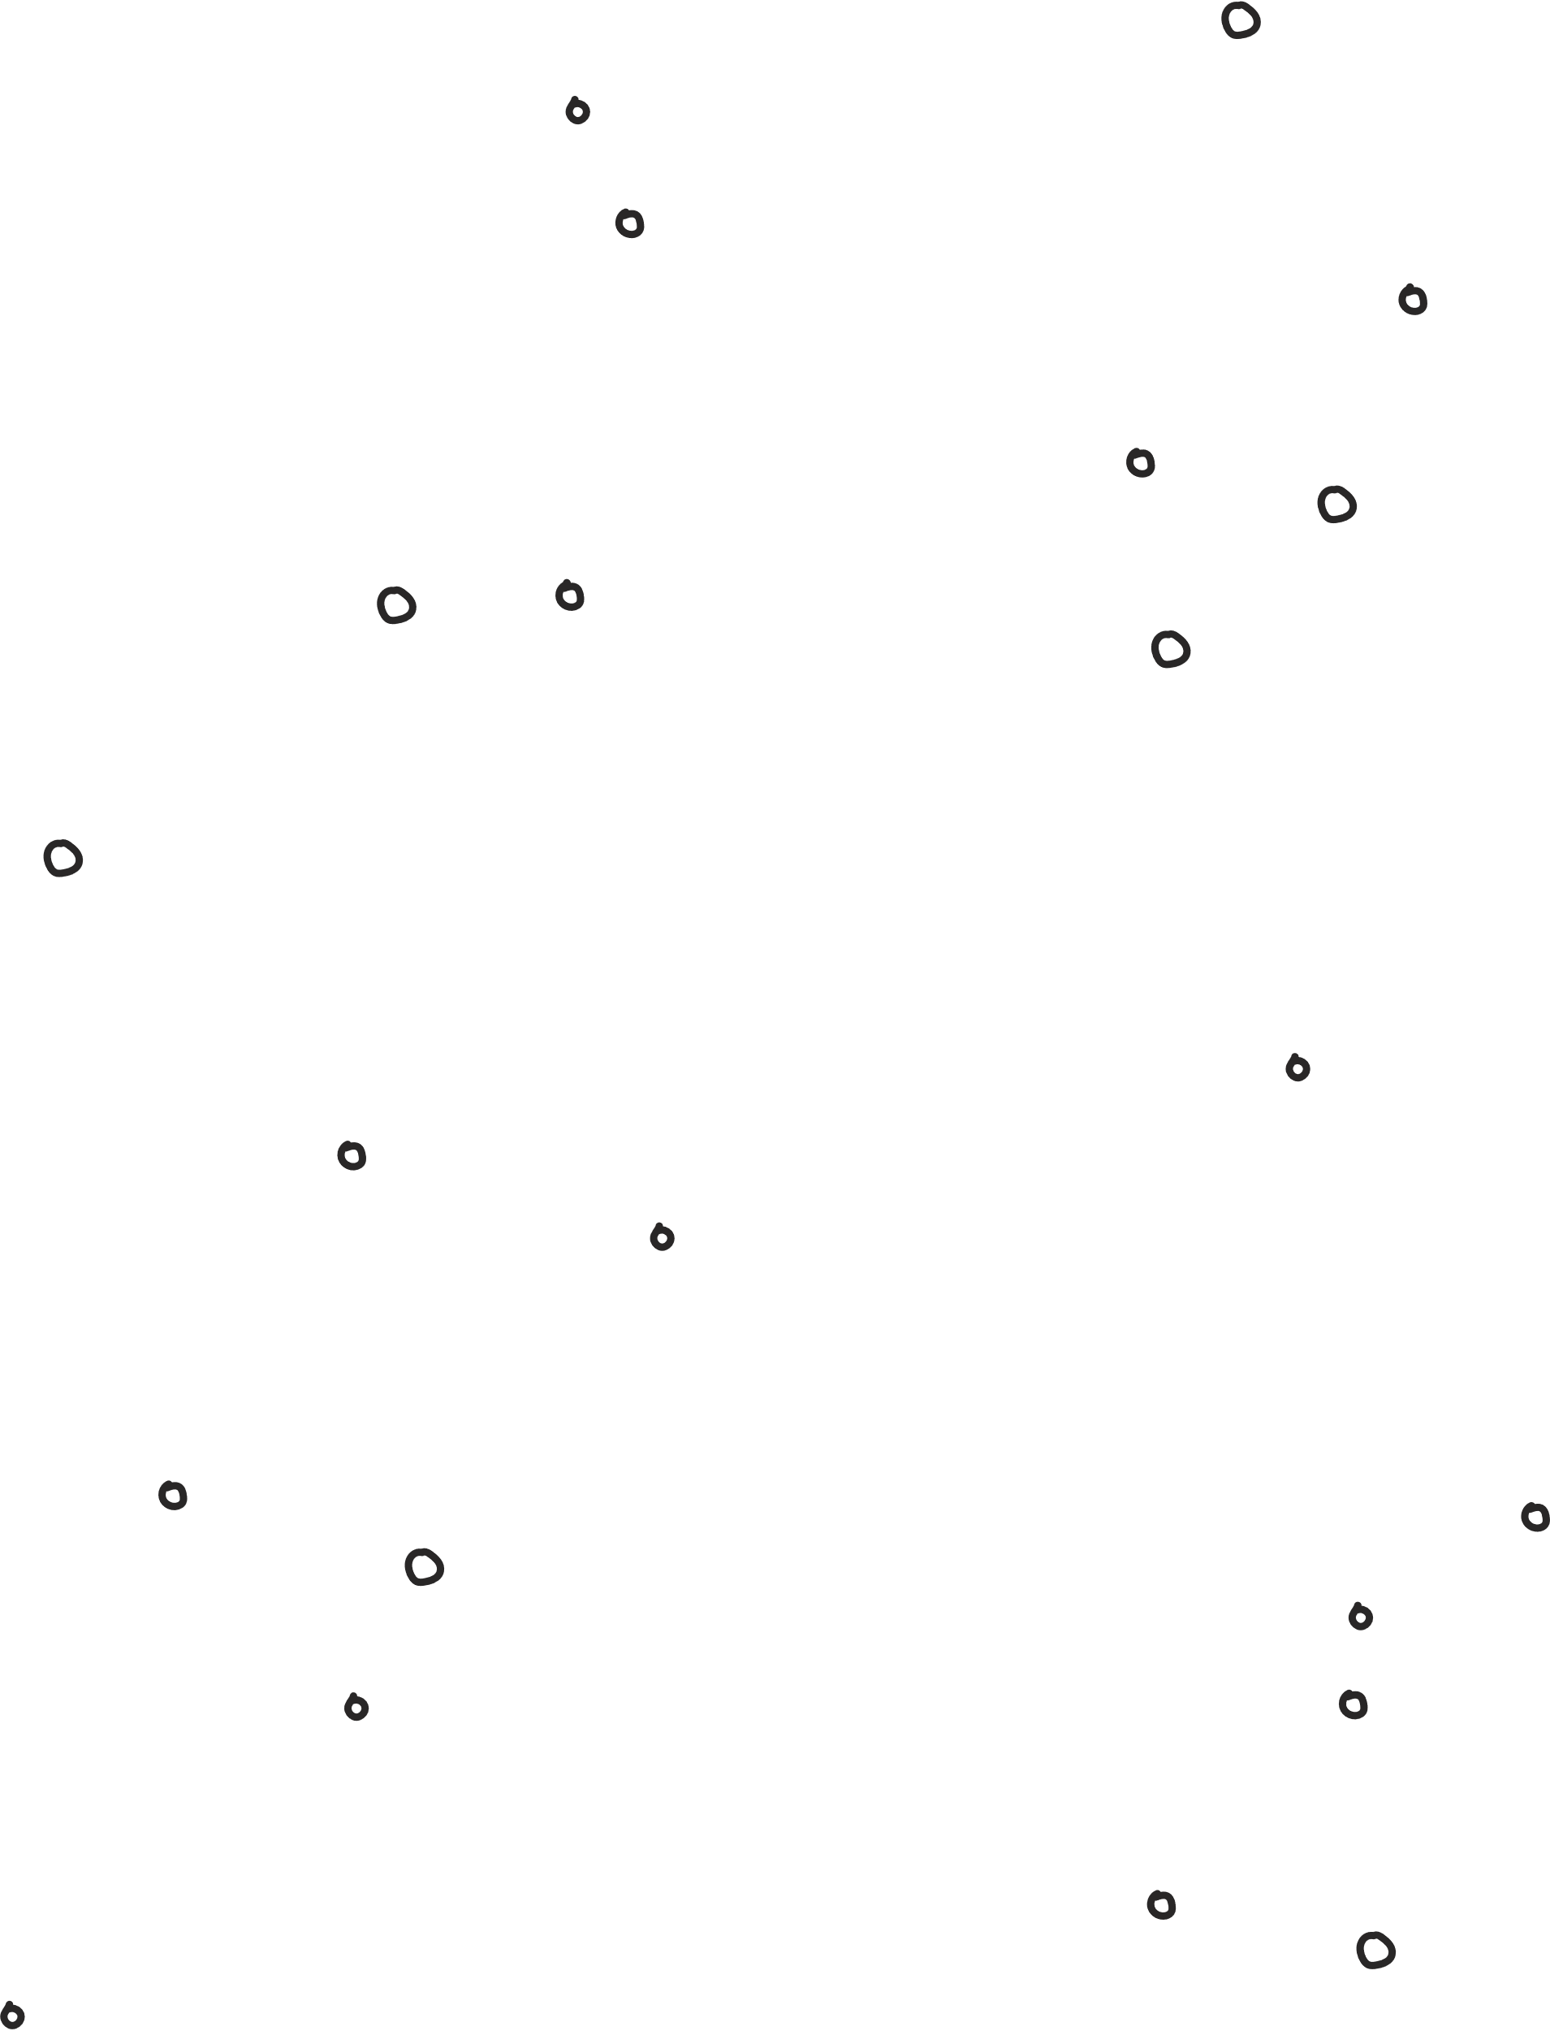
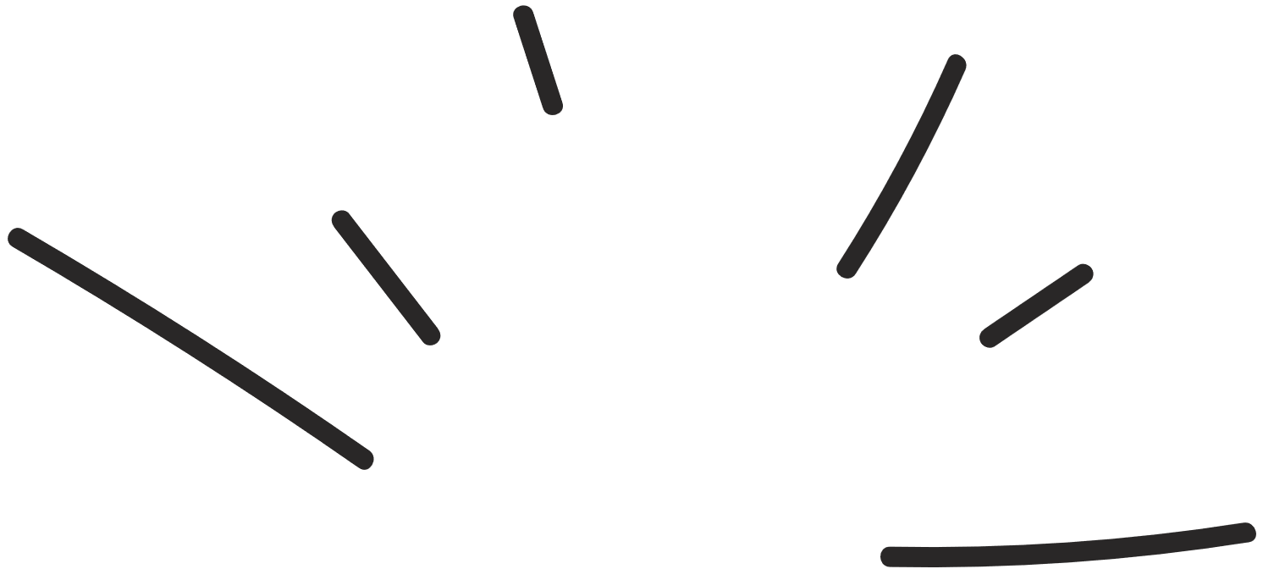

KẾT LUẬN
Nếu hai cạnh và góc xen giữa của tam giác này lần lượt bằng hai cạnh và góc xen giữa của tam giác kia thì hai tam giác đó bằng nhau.

Slide 8

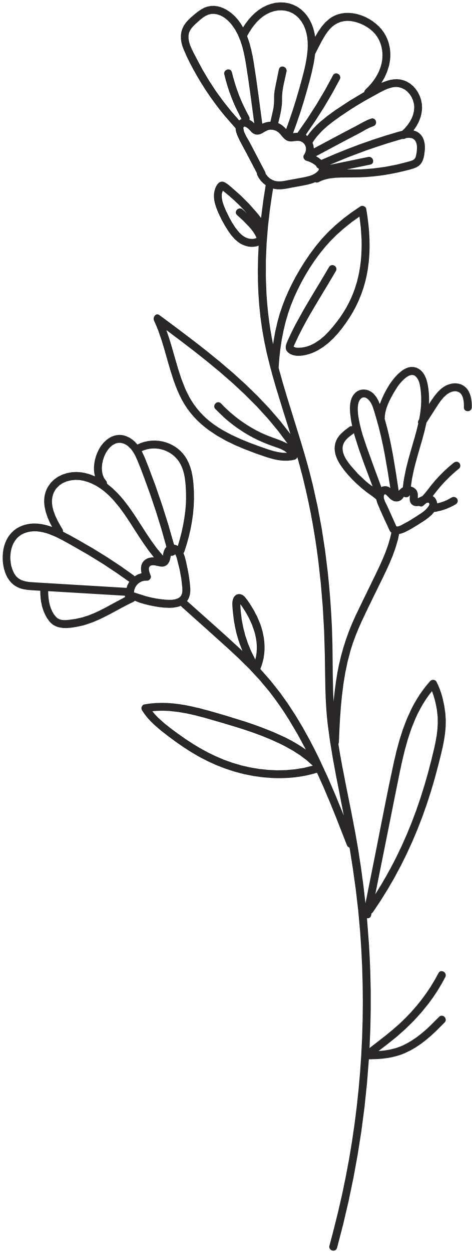
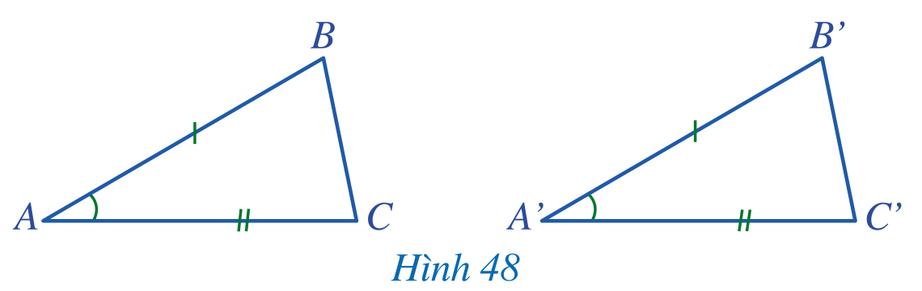


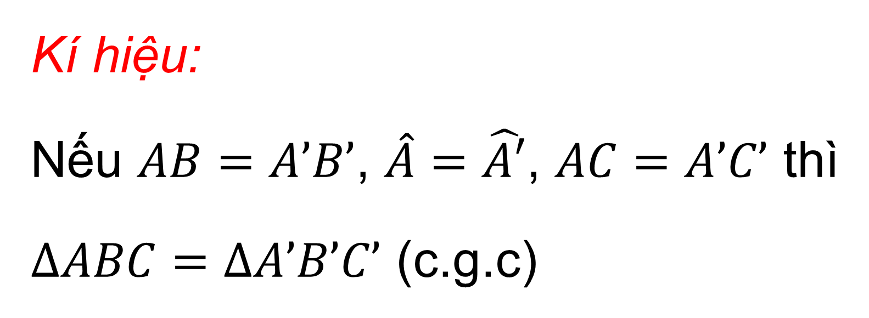
Kí hiệu:
Nếu $AB=A’B’$, $\hat{A}=\hat{A′}$, $AC=A’C’$ thì
$ΔABC=ΔA’B’C’$ (c.g.c)

Slide 9
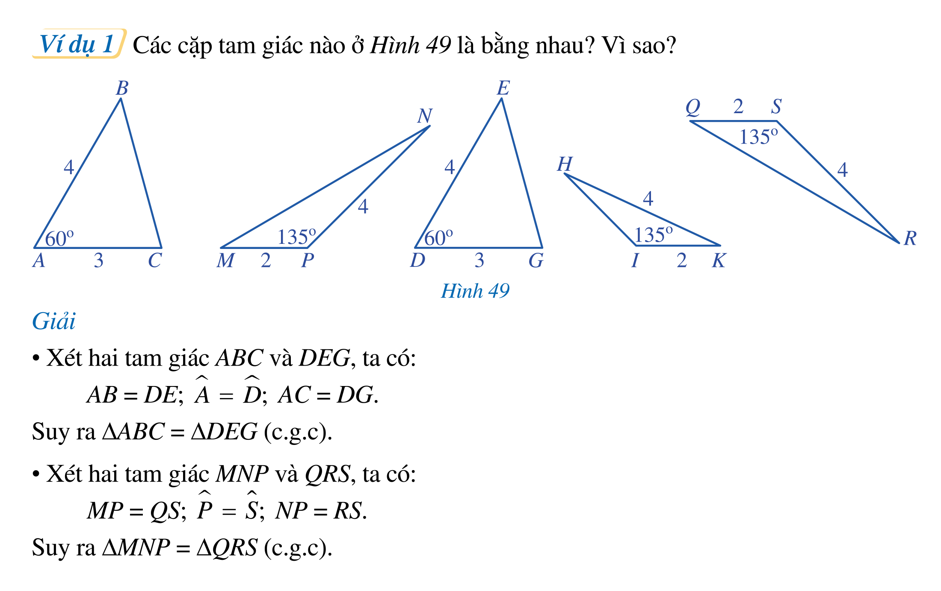
Ví dụ 1
Các cặp tam giác nào ở Hình 49 là bằng nhau? Vì sao?

Slide 10

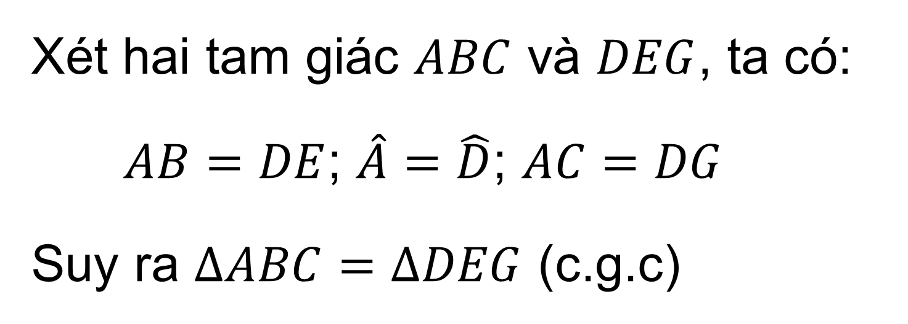
Giải
Xét hai tam giác $ABC$ và $DEG$, ta có:
$AB=DE$; $\hat{A}=\hat{D}$; $AC=DG$
Suy ra $∆ABC=∆DEG$ (c.g.c)

Slide 11



Xét hai tam giác $MNP$ và $QRS$, ta có:
$MP=QS$; $\hat{P}=\hat{Q}$; $NP=RS$
Suy ra $∆MNP=∆QRS$ (c.g.c)

Slide 12
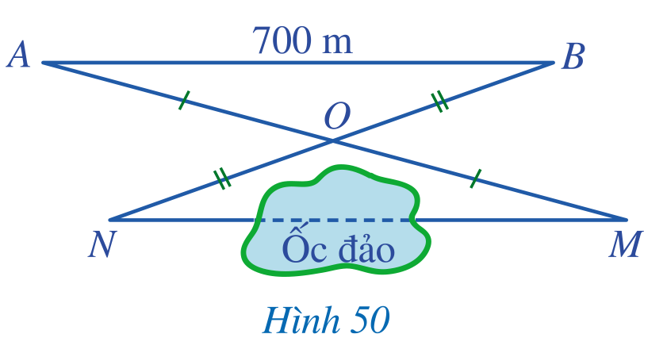
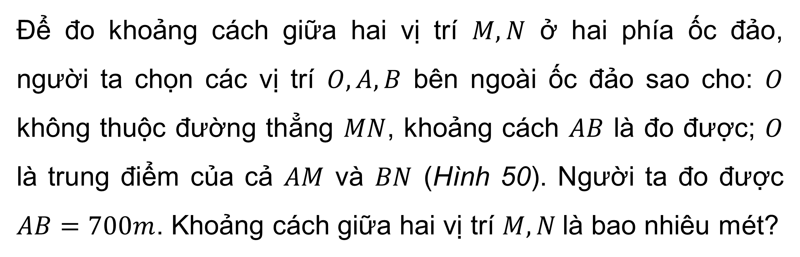
Ví dụ 2
Để đo khoảng cách giữa hai vị trí $M, N$ ở hai phía ốc đảo, người ta chọn các vị trí $O, A, B$ bên ngoài ốc đảo sao cho: $O$ không thuộc đường thẳng $MN$, khoảng cách $AB$ là đo được; $O$ là trung điểm của cả $AM$ và $BN$ (Hình 50). Người ta đo được $AB=700m$. Khoảng cách giữa hai vị trí $M, N$là bao nhiêu mét?

Slide 13



Giải
Xét hai tam giác $OMN$ và $OAB$, ta có:
$OM=OA$ (vì $O$ là trung điểm của $AM$)
$\hat{MON}=\hat{AOB}$ (hai góc đối đỉnh)
$ON=OB$ (vì $O$ là trung điểm của $BN$)
Suy ra $∆OMN=∆OAB$ (c.g.c)
Do đó $MN=AB=700 m$ (hai cạnh tương ứng)

Slide 14
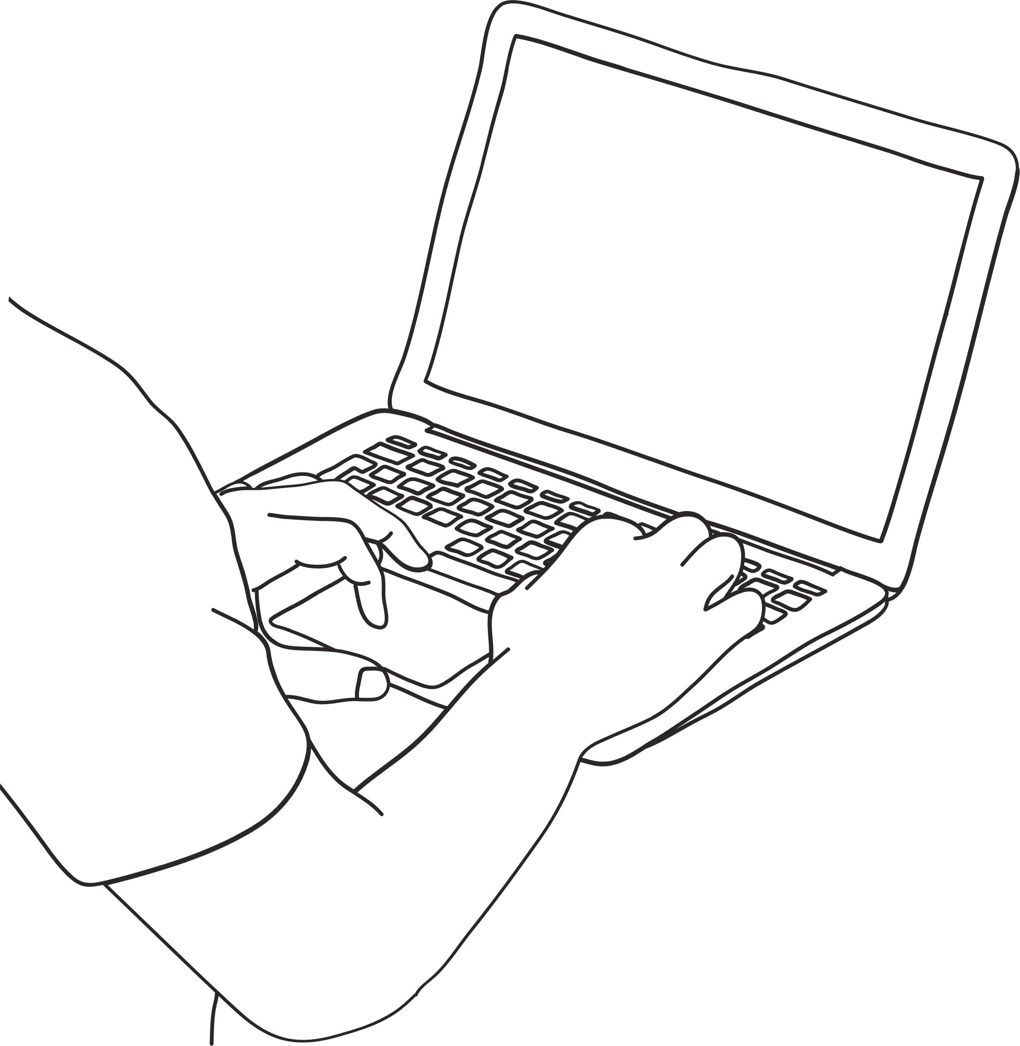

Luyện tập 1
Cho góc nhọn $xOy$. Hai điểm $M, N$ thuộc tia $Ox$ thoả mãn $OM=2cm$, $ON=3cm$. Hai điểm $P, Q$ thuộc tia $Oy$ thoả mãn $OP=2cm$, $OQ=3cm$. Chứng minh $MQ=NP$.

Slide 15

Giải
Xét hai tam giác $OMQ$ và $OPN$, ta có:
$OM=OP$ $(=2cm)$
$\hat{O}$ chung,
$OQ=ON$ $(=3cm)$
Suy ra $ΔOMQ=ΔOPN$ (c.g.c)
Do đó: $MQ=PN$(hai cạnh tương ứng)

Slide 16

Luyện tập 2
Cho góc $xOy$ có $Oz$ là tia phân giác. Hai điểm $M, N$ lần lượt thuộc $Ox, Oy$ và khác $O$ thoả mãn $OM=ON$, điểm $P$ khác $O$ và thuộc $Oz$. Chứng minh $MP=NP$.

Slide 17

Giải
Vì $O$ là tia phân giác của góc $xOy$
$⇒\hat{xOz}=\hat{zOy}$ hay $\hat{MOP}=\hat{NOP}$ ($M$, $N$, $P$ lần lượt thuộc tia $Ox$, $Oy$, $Oz$)
Xét hai tam giác $OMP$ và $ONP$, ta có:
$OM=ON$ (gt)
$\hat{MOP}=\hat{NOP}$ (cmt)
$OP$ là cạnh chung
Suy ra $ΔOMP=ΔONP$ (c.g.c)
Do đó, $MP=NP$ (2 cạnh tương ứng)

Slide 18
II. ÁP DỤNG VÀO TRƯỜNG HỢP BẰNG NHAU VỀ HAI CẠNH GÓC VUÔNG CỦA TAM GIÁC VUÔNG
Nếu hai cạnh góc vuông của tam giác vuông này bằng hai cạnh góc vuông của tam giác vuông kia thì hai tam giác vuông đó bằng nhau

Slide 19
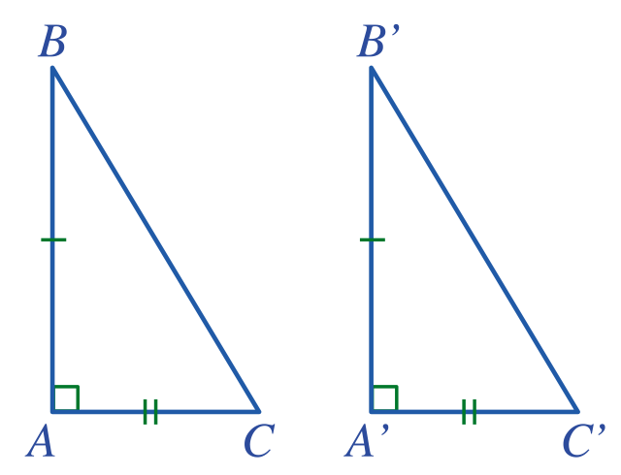

Nếu $\hat{A}=\hat{A′}=90°$, $AB=A’B’$, $AC=A’C’$ thì $ΔABC=ΔA’B’C’$
Chứng minh:
Xét hai tam giác vuông $ABC$ và $A’B’C’$, ta có:
$AB=A’B’$
$\hat{A}=\hat{A′}=90°$
$AC=A’C’$
Suy ra: $ΔABC=ΔA’B’C’$ (c.g.c)

Slide 20
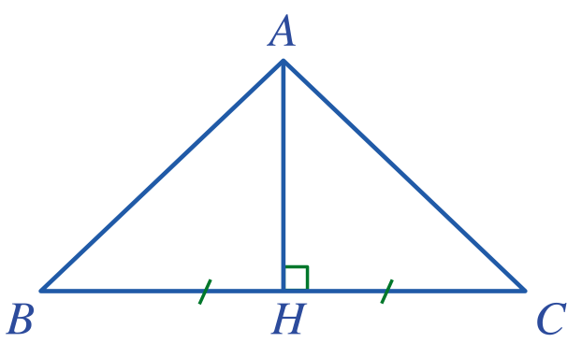

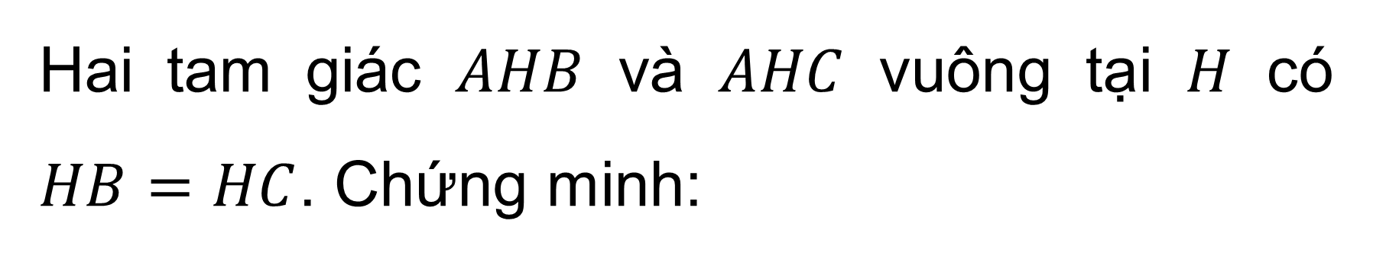
Hai tam giác $AHB$ và $AHC$ vuông tại $H$ có $HB=HC$. Chứng minh:
Ví dụ 3
a) $∆AHB=∆AHC$ b) $AB=AC$
Giải
a) Xét hai tam giác vuông $AHB$ và $AHC$, ta có:
$AH$ là cạnh chung; $HB=HC$ (gt)
Suy ra $∆AHB=∆AHC$ (hai cạnh góc vuông)
b) Vì $∆AHB=∆AHC$ nên
$AB=AC$ (hai cạnh tương ứng)

Slide 21

HƯỚNG DẪN VỀ NHÀ
Ghi nhớ kiến thức trong bài.
Hoàn thành bài tập trong SBT

Slide 22
CẢM ƠN CÁC EM ĐÃ LẮNG NGHE BÀI GIẢNG

